Slide 1
الإحباط و الصراع
مدرس المادة
أ.م. محمد فاضل علي

Slide 2
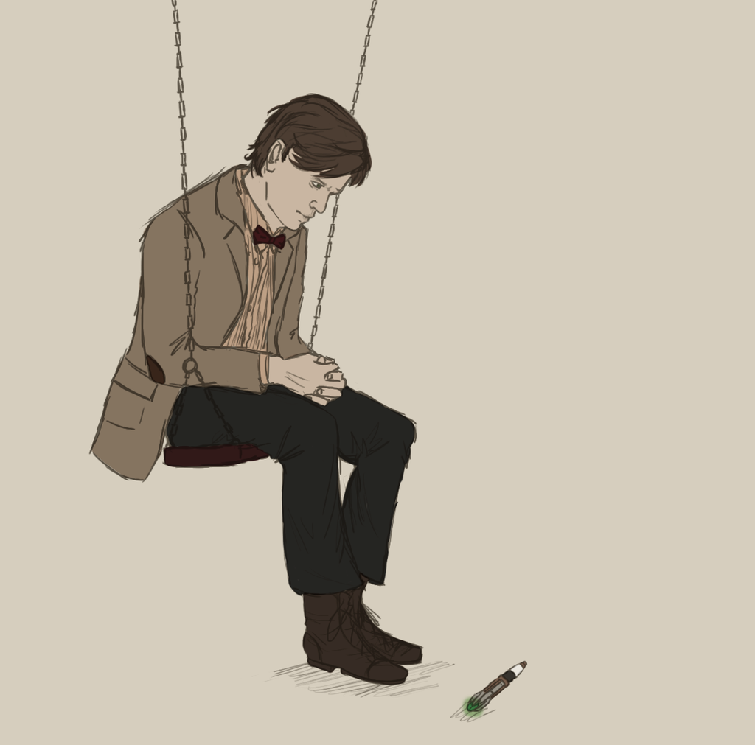
الإحباط

Slide 3
مصادر الإحباط
1- داخلية
2- خارجية

Slide 4
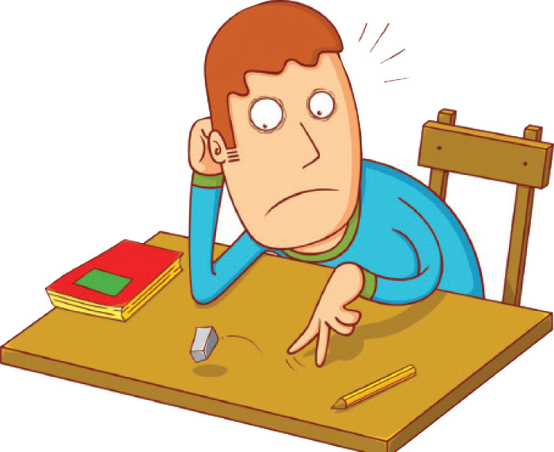
مصادر الإحباط الداخلية

Slide 5
مصادر الإحباط الخارجية

Slide 6
ترافق الإحباط مجموعة من المشاعر المؤلمة
شد
توتر
اضطراب
غضب
قلق
شعور بالذنب
إحساس بالعجز
شعور بالدونية
تشتت

Slide 7
أهمية دراسة الإحباط في علم النفس
قد يلعب الإحباط دوراً هاماً في تحقيق الصحة العقلية أو التحول إلى حالات الأمراض العقلية
يعتبر واحدا من أهم العوامل التي تؤثر على الانحرافات الشخصية
عندما يكون تكرار الإحباط بين الأفراد مما يؤدي إلى مشاكل نفسية أمرًا معقدًا ويتطلب معالجة جادة

Slide 8
الإنسان والإحباط
مستوى عتبة الإحباط
شدة الرغبة في الأهداف
قوة العائق
غياب هدف بديل
تجارب سابقة من الإحباط
خصائص الشخصية
التنشئة الاجتماعية

Slide 9
آثار الإحباط
1- الإحباط والتحفيز
الإحباط يؤثر على الدوافع البشرية ، فهو إما داعم أو لا يدعمها إذا أصبت بالإحباط في بداية المحاولات ، فإنها - في معظم الحالات - تزيد من قوة الدافع من أجل الوصول إلى الهدف وتحقيقه.

Slide 10
2. الإحباط والعدوان
الإحباط المرتبط به غالبا ما يكون عدواني. قد يظهر هذا العدوان بأشكال متعددة: قد يكون لفظياً ، وقد يتعداه للضرب ، وقد يكون نوعاً عاطفياً من الكراهية والاستياء. وقد يكون العدوان أيضاً مباشراً ، لأنه يتجه إلى مصدر الإحباط (الإعاقة) ، وقد يكون غير مباشر ، حيث يتحول إلى مصدر آخر

Slide 11
يجب أن نغير نظرتنا للوضع وأن نتعامل مع الإحباط ، إن وجد ، بالصورة التالية
أولاً: يشير الإحباط إلى أنك بحاجة إلى اتخاذ خطوة إلى الوراء
ثانيا: العقبات تعطي فرصة رائعة للعصف الذهني
ثالثاً: علامة الإحباط أنك بحاجة للراحة
رابعا: قد يكون الإحباط فرصة للنجاح

Slide 12
كيفية التعامل مع الإحباط
أ- النهج المباشر
العمل الشاق وبواقعية
تطوير مهارات جديدة
فهم جديد للوضع
نشاطات المجموعات
ب – نهج غير مباشر: آليات الدفاع

Slide 13
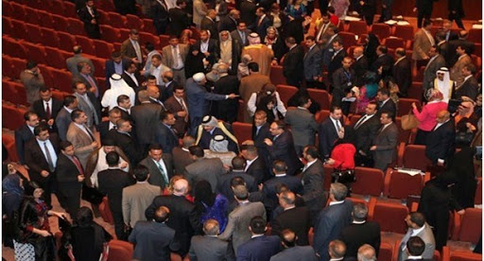
الصراع

Slide 14
أنواع الصراع
داخل الفرد
بين فردين
ضمن فريق من الأفراد
بين فريقين أو أكثر داخل المؤسسة

Slide 15
ما هي الأساليب التي يستخدمها الأشخاص لمعالجة الصراع ؟
المنافسة
التجنب
الاستيعاب
المساومة
التعاون

Slide 16
المنافسة
وضع التنافس أو المنافسة هو الحزم الشديد والتعاون المنخفض. إن الأوقات التي يكون فيها وضع المنافسة مناسبًا عندما يلزم اتخاذ إجراءات سريعة ، عندما تكون هناك حاجة لاتخاذ قرارات لا تحظى بشعبية ، عند التعامل مع القضايا الحيوية، أو عندما يكون الشخص يحمي المصالح الذاتية
المهارات التنافسية
• الجدال أو المناظرة
• استخدام الرتبة أو النفوذ
• تأكيد آرائك ومشاعرك
• الوقوف على أرض الواقع الخاص بك
• ذكر موقفك بوضوح

Slide 17
التجنب
وضع التجنب هو الحزم منخفض وتعاون منخفض. في كثير من الأحيان يتجنب الناس الصراعات خوفا من الانخراط في صراع أو لأنهم لا يثقون في مهارات إدارة الصراع لديهم. إن الأوقات التي يكون فيها وضع التفادي مناسبًا عندما تكون لديك مشكلات ذات أهمية منخفضة، أو لتقليل التوتر، أو لكسب بعض الوقت، أو عندما تكون في وضع أقل طاقة.
مهارات التجنب
• القدرة على الانسحاب
• القدرة على تجنب المشاكل
• القدرة على ترك الأشياء دون حل
• الشعور بالتوقيت

Slide 18
الاستيعاب
أسلوب الاستيعاب هو الحزم المنخفض والتعاون العالي. إن الأوقات التي يكون فيها وضع الاستيعاب مناسبًا هي إظهار المنطق ، أو تطوير الأداء ، أو إنشاء حسن النية ، أو الحفاظ على السلام. يستخدم بعض الأشخاص أسلوب الاستيعاب عندما تكون المشكلة أو النتيجة ذات أهمية منخفضة بالنسبة لهم ..
مهارات الاستيعاب
• نسيان رغباتك
• نكران الذات
• طاعة الأوامر

Slide 19
المساومة
أسلوب المساومة هو الحزم المعتدل والتعاون المعتدل. يعرّف بعض الأشخاص الحلول التوفيقية بأنها "تتنازل أكثر مما تريد" ، في حين يراه آخرون حل وسط لأن كلا الطرفين ينتصران.
يمكن استخدام وضع المساومة كحل مؤقت عندما تكون هناك قيود زمنية
مهارات المساومة
• التفاوض
• إيجاد أرضية مشتركة
• تقييم القيمة
• تقديم تنازلات

Slide 20
التعاون
أسلوب التعاون هو التأكيد أو الحزم الشديد والتعاون العالي. وقد وصف التعاون بأنه "وضع فكرة فوق فكرة فوق فكرة ... من أجل تحقيق أفضل حل للصراع". يتم تعريف الحل الأفضل كحل مبتكر للصراع الذي لم يكن قد تم إنشاؤه. من قبل فرد واحد. من خلال هذه النتيجة الإيجابية للتعاون ، سيعلن بعض الأشخاص أن وضع التعاون هو دائمًا أفضل وضع للتعارض. ومع ذلك ، يستغرق التعاون الكثير من الوقت والطاقة. لذلك ، يجب استخدام وضع التعاون عندما يضمن الصراع الوقت والطاقة. .
مهارات التعاون
• الاستماع الفعال
• المواجهة بدون تهديد
• تحديد المخاوف
• تحليل المدخلات

Slide 21
كيف يمكنك اختيار نمط إدارة الصراع الخاص بك؟
1. كيف تستثمر في العلاقة ؟
2. ما مدى أهمية القضية بالنسبة لك؟
3. هل لديك الطاقة اللازمة للصراع؟
4. هل أنت على بينة من العواقب المحتملة؟
5. هل أنت مستعد للعواقب؟
6. ما هي العواقب إذا لم تشارك في الصراع؟

Slide 22
خطوات لحل الصراعات
1.أؤكد الخصوصية
2. التعاطف
3. استمع بنشاط
4. الحفاظ على الإنصاف
5. التركيز على القضية ، وليس على الشخصية
6. تجنب اللوم
7. تحديد الموضوع الرئيسي
8. إعادة التوجيه نحو الموضوع رئيسي في كثير من الأحيان
9. تشجيع التغذية الراجعة
10. تحديد الحلول البديلة
11. إعطاء ملاحظاتك الايجابية
12. الموافقة على خطة عمل

